Slide 1
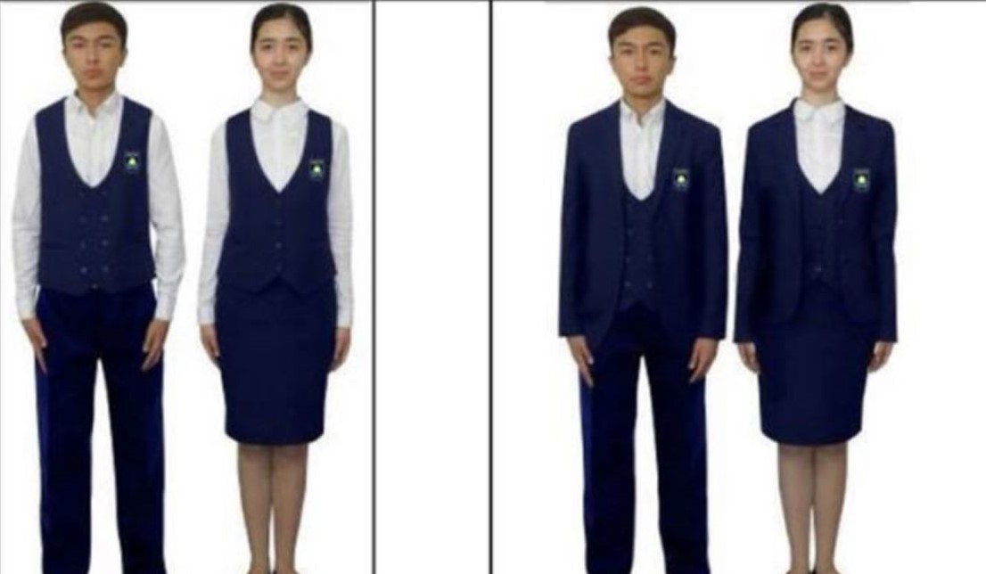
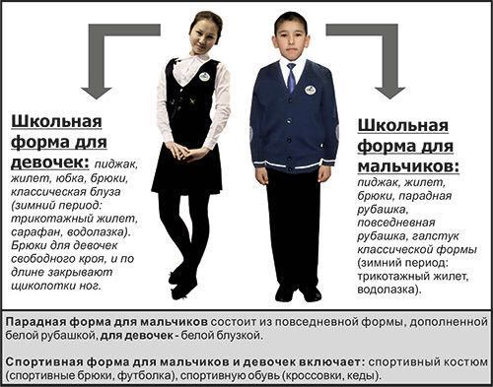
Комитет дошкольного и среднего образования
ШКОЛЬНАЯ ФОРМА В ОРГАНИЗАЦИЯХ СРЕДНЕГО ОБРАЗОВАНИЯ РЕСПУБЛИКИ КАЗАХСТАН
Нур-Султан, 2022год

Slide 2
Нормы законодательства
Закон РК «Об образовании»:
Статья 5. Компетенция уполномоченного органа в области образования
пункт 14-1) разрабатывает и утверждает требования к обязательной школьной форме для организаций среднего образования;
Статья 49. Права и обязанности родителей и иных законных представителей
2. Родители и иные законные представители обязаны:
6) выполнять требования, предъявляемые к обязательной школьной форме, установленные уполномоченным органом в области образования;
7) соблюдать форму одежды, установленную в организации образования.
2. Закон «О религиозной деятельности и религиозных объединениях»
Статья 3. Государство и религия
4. Система образования и воспитания в Республике Казахстан, за исключением духовных (религиозных) организаций образования, отделена от религии и религиозных объединений и носит светский характер.
3. Кодекс Республики Казахстан «О браке (супружестве) и семье»
Статья 70. Права и обязанности родителей по воспитанию и образованию ребенка
Родители обязаны обеспечить получение ребенком обязательного среднего образования.

Slide 3
Нормы законодательства
Приказ МОН РК от 14.01.2016 года № 26 «Об утверждении требований к обязательной школьной формы для организаций среднего образования»
Пункты приказа:
5. Обязательная школьная форма организаций среднего образования соответствует светскому характеру обучения. Фасон, цвет школьной формы выдерживаются в классическом стиле, в единой цветовой гамме, с допущением смешения не более трех цветов. Цвет школьной формы выбирается из спокойных и не вызывающих ярких тонов.
13. Включение элементов одежды религиозной принадлежности различных конфессий в школьную форму не допускается.
21. Родители и иные законные представители обеспечивают ношение обучающимися школьной формы, установленной в организации среднего образования.
28. В случаях осуществления ограничительных мероприятий соответствующими государственными органами, введения чрезвычайного положения, возникновения чрезвычайных ситуаций социального, природного и техногенного характера, форс-мажорных обстоятельств родители обеспечивают детей удобной одеждой в деловом, классическом стиле, в которой дети могут посещать организации среднего образования до снятия ограничительных мероприятий, прекращения действия чрезвычайного положения, форс-мажорных обстоятельств.

Slide 4
НАЗАРЛАРЫҢЫЗҒА РАҚМЕТ!

